Slide 1
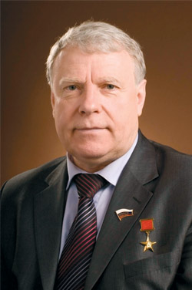
Баштанюк Геннадий Сергеевич

Slide 2
Геннадий Сергеевич Баштанюк родился 22 октября 1949 года в деревне Хомутовка Хомутовского района Курской области. Передовик производства, бригадир слесарей-ремонтников литейного завода Камского объединения по производству большегрузых автомобилей, Татарская АССР

Slide 3
Член КПСС с 1997 года. В 1967 году окончил профессиональное училище в Москве, в 1986 году – Высшую школу профсоюзного движения. В 1967-1968 годах слесарь на 1-ой Московской ситценабивной фабрике, в 1970 году на Московской отбельно-красильной фабрике, в 1970 -1972 годах на заводе «Карболит» в городе Орехово-Зуево Московской области.

Slide 4
В 1972-1986 годах работал на литейном заводе Камского объединения по производству большегрузых автомобилей (КамАЗ), 1976 года бригадир слесарей-ремонтников. Принимал участие в монтаже и пуске-накладке технологического оборудования. Бригада Г.С.Баштанюка добилась снижения простоев формовочных линий до 35 мин. в месяц при нормативе – 5 часов.

Slide 5
Указом Президиума Верховного Совета СССР от 10 июня 1986 года за досрочное выполнение заданий одиннадцатой пятилетки и социалистических обязательств, большой вклад в повышение эффективности производства, качества выпускаемой продукции и проявленный трудовой героизм Баштанюку Геннадию Сергеевичу присвоено звание Героя Социалистического Труда с вручением ордена Ленина и золотой медали «Серп и Молот»

Slide 6
В 1986-1989 годах председатель Татарского областного Совета профсоюзов, в 1989-1992 годах секретарь ВЦСПС, в 1992-1993 годах заместитель председателя Всеобщей конфедерации профсоюзов

